Slide 1

Raspberry pi を焼こう
サクサク作成講座
数理実験7研班
指導教員：相馬先生
TA：藤井さん

Slide 2
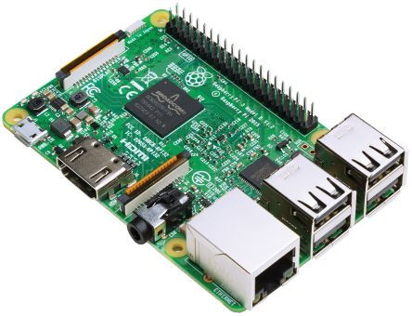
ラズベリーパイとは？
イギリス産の
シングルボードコンピュータ
Processor
GPIO
Power
HDMI
USB Port × 4
Jack

Slide 3
ラズベリーパイとは？
イギリス産の
シングルボードコンピュータ
多目的・安価・高性能
Processor
GPIO
Power
HDMI
USB Port × 4
Jack

Slide 4
Day1. ラズベリーパイで出来る事
Input:センサから取得 ・温度 ・湿度 ・光 ・加速度 ネットから取得 ・天気 ・何の日か
Output:何か音声を流す ・ダジャレを流す
結論：
日々に癒しを，回文出題bot「回文文化」
夜寝る前に，朝起きるときに回文のある生活を提供する

Slide 5

Day1. ラズベリーパイで出来る事

Slide 6
回文文化を作るために
プログラム
-室内の明暗を判定する
-音声を流す
-LEDディスプレイの任意の場所を光らせる
工作
-LEDディスプレイを繋げて電光掲示板を作る
-電光掲示板を収める箱を作る

Slide 7
Day4
美咲フォントをもとに画像処理を行い日本語が表示できるようにした。
具体的には、美咲フォントは日本語を8×8ドットに変換しそのpngファイルを出力するものである。この出力されたpngファイルを画像処理により、8×8のビット列で表現できるようにした。
LEDディスプレイを2つつなげ、配線を組み替えた。
文字を流せるようにした。
しかし、、、ラズベリーパイで日本語入力できるように画策している途中、アップデートをしたところpythonが壊れた。絶望。

Slide 8
Day4
LEDディスプレイを二つ繋げて好きなところを光らせられるようになった
→ 電光掲示板完成！

Slide 9
日本語を流すためには・・・
日本語を8×8ドットに変換すれば良い
→フリーの美咲フォントを使用

Slide 10
具体的には・・・
この美咲フォントをpngファイルとして読み込む
→画像認識して8×8のビット列に
→LEDディスプレイで該当の場所を光らせる
電光掲示板に文字が流せるようになった！

Slide 11
ところが・・・
ラズベリーパイで日本語入力ができないのは不便
→日本語入力が出来るようにpythonをアップデート！
結果・・・

Slide 12
環境が壊れる
歓喜の瞬間から一転絶望へ・・・

Slide 13
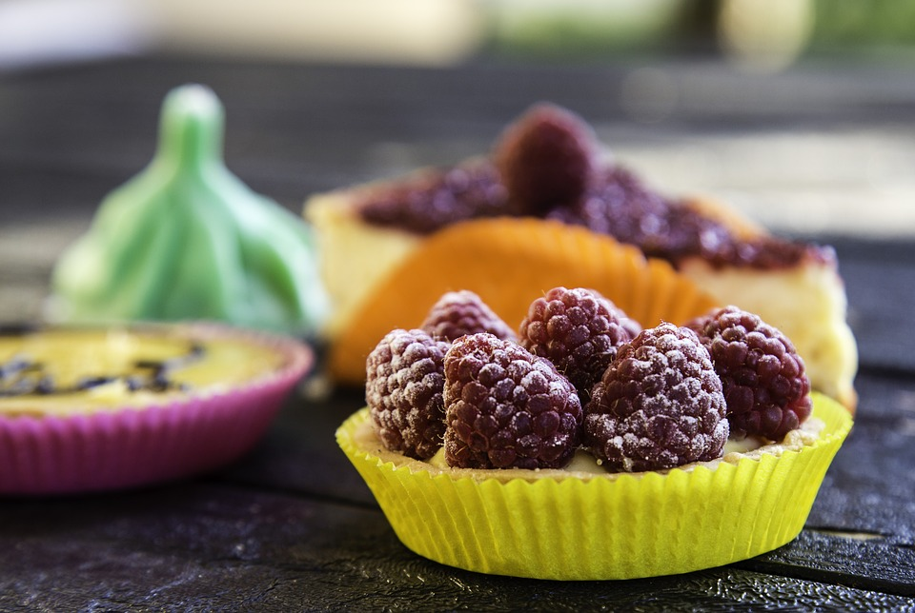
ラズベリーパイとは？
ラズベリー(木苺)を
生地で包んで焼いた料理

Slide 14
Day5
藤井さん（神）がpythonを直し、再びプログラムが実行できるようになった。
ラズベリーパイ、ブレッドボードを箱に張り付けた。

Slide 15
展望
マイクをつけて、音声認識をできるようにしたい。
そうすると声でいくつかのコマンドが出せるように実装できるだろう。
例 「ギャグを言って」など

Slide 16
デモ：ラズベリーパイ作成講座

